Slide 1
ООО «Рич Кемикл»
__________________________________________________________________
Холодный асфальт
Fist Fast из Эмульсии FF
Производимый холодным способом

Slide 2
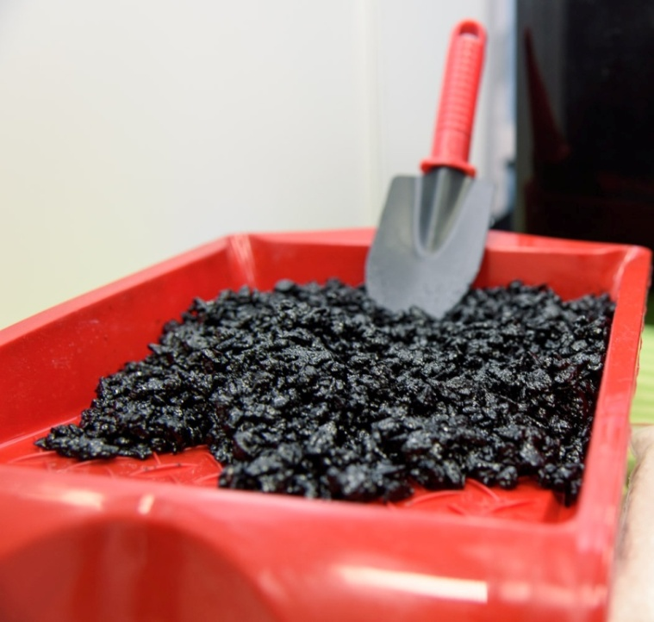
Fist Fast Состав
Холодный Асфальт Fist Fast состоит из 2х компонентов:
Компонент
100% фрезерованная асфальтовая крошка
Компонент
- 2% Битумная Эмульсия FF

Slide 3
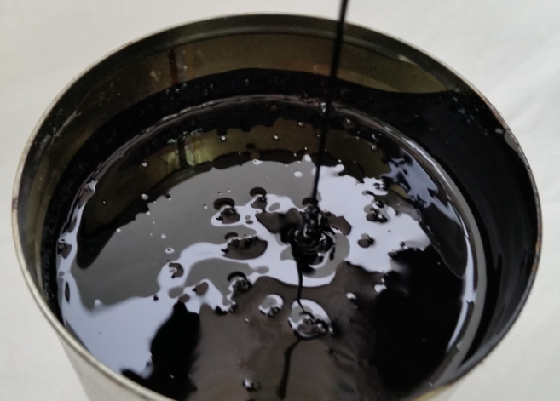
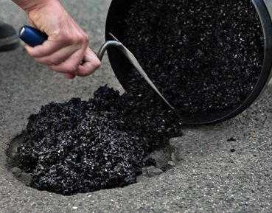
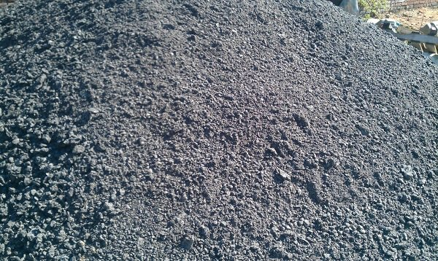
Битумная эмульсия FF
Способ производства Холодного Асфальта Fist Fast из асфальтовой крошки с добавлением Эмульсии FF.
Эмульсия FF
Готовый асфальт
Смешивания
100/2
Холодный Асфальт Fist Fast
Фрезерованная асфальтовая крошка
При производстве не требуется нагревание связующего и компонента.

Slide 4
Битумная эмульсия FF для производства Холодного Асфальта
Основные показатели:
- Срок Хранения Эмульсии FF более 1 года
- Не расслаивается
Наименование показателя | Норма | Метод контроля
Содержание вяжущего с эмульгатором, % по массе | От 20 до 50 | ГОСТ Р 55421
Условная вязкость при 20 °С, с | От 20 до 40 | ГОСТ Р 55421
Устойчивость при хранении (остаток на сите с сеткой N 014), % по массе, не более: через 7 сут через 30 сут | 0,20 0,40 | ГОСТ Р 55421
Остаток на сите N 014, % по массе, не более | 0,20 | ГОСТ Р 55421
Устойчивость при транспортировании | Эмульсия не расслаиваться | ГОСТ Р 55421

Slide 5
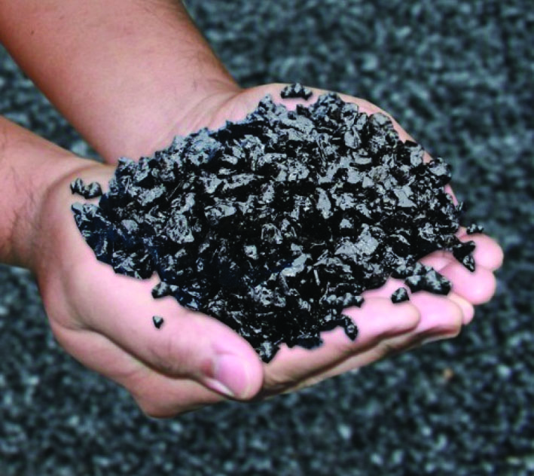
Fist Fast Применение
Ямочный ремонт дорог, проезжей части улиц и тротуаров.
Аварийный ремонт дорог, проезжей части улиц, тротуаров и других асфальтобетонных покрытий.
Ремонт труднодоступных участков дорог и путепроводов.
Ремонт карт колодцев и водоприемных решеток.
Ремонт ж/д переездов и перронов вокзалов.
Строительство и ремонт дорожек коттеджей.
Ремонт от мосток фундаментов зданий.
Подъездные и заездные участки гаражей.
Устранение келейности автодорог.
Укладка малых площадей (стоянки, парковки и т.д.).

Slide 6
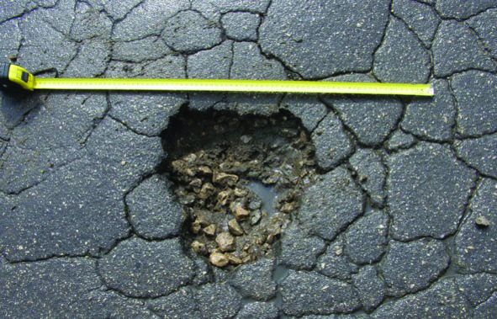
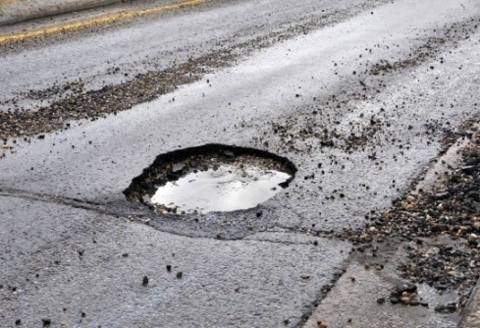
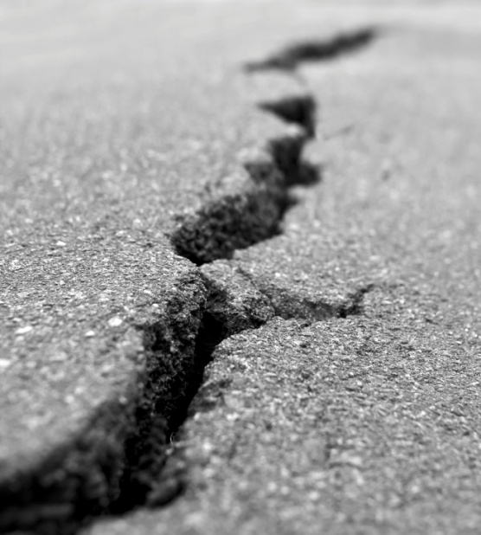
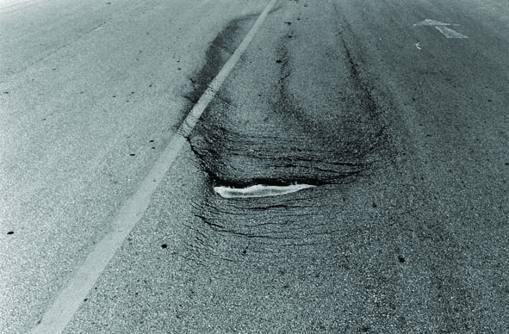
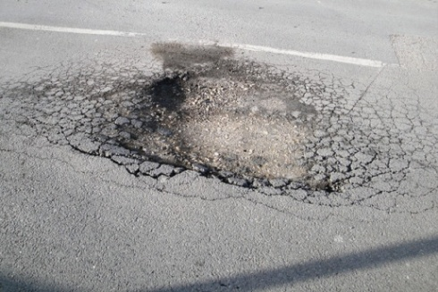
Fist Fast Применение
Частичный раздел ремонт и наложения в асфальт
Перепад высот и лазов ремонт асфальта-бетонного покрытия
Применение Fist Fast

Slide 7
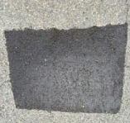
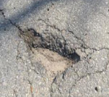
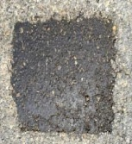
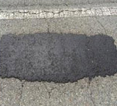
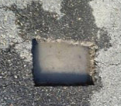
Fist Fast Описание
Fist Fast (Холодный Асфальт) изготовленный на основе фрезерованного асфальтобетонного покрытия с добавлением Эмульсии FF, предназначенный для выполнения оперативного, аварийного восстановления разрушенных участков асфальтобетонных покрытий.
Fist Fast (Холодный Асфальт) это традиционный холодный асфальт который приготавливается путем холодного смешивания в смесительных устройствах.
Особенностью холодного асфальта является, в том что он изготавливается из Асфальтовой крошки и может находиться в рыхлом состоянии в течении года не зависимо от температуры хранения и состава смеси холодного асфальтобетона

Slide 8
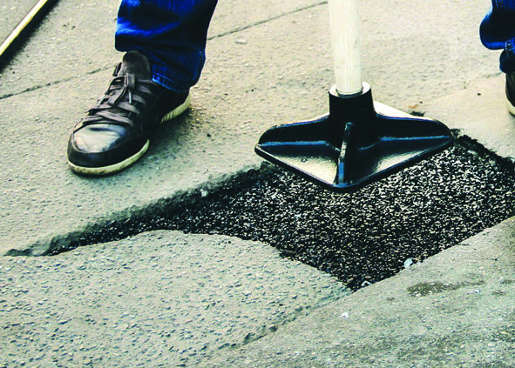
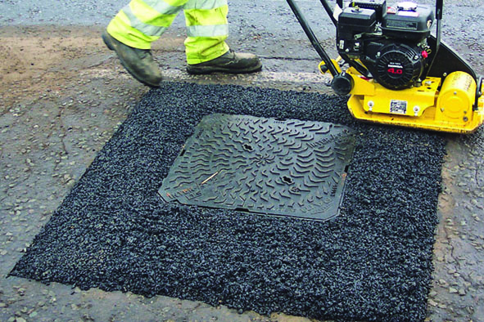
Fist Fast Описание
Легкое уплотнение и раннее открытие движения автомобиля в местах ремонта
Ремонт независимо от условий асфальтированной поверхности, погодных условий, температуры и сезона.
Возможность ремонта в дождливые дни, Fist Fast обладает высокой водостоустойчивостью.

Slide 9
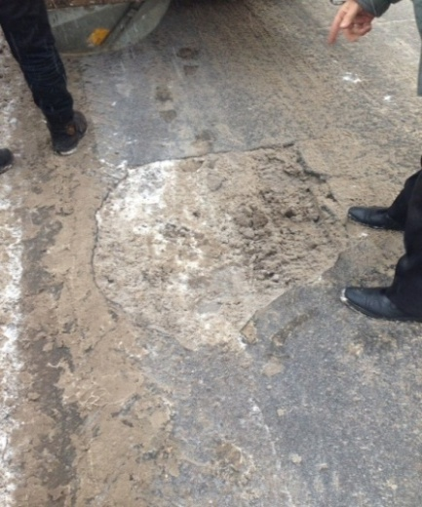
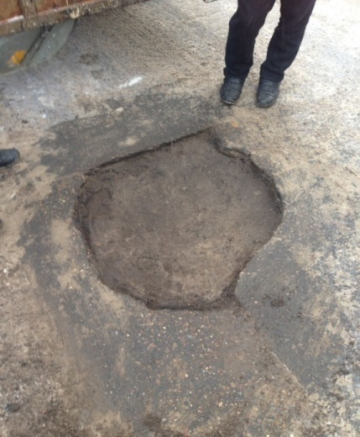
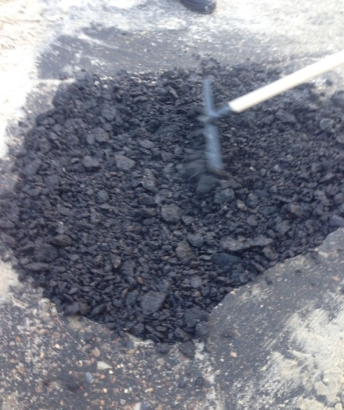
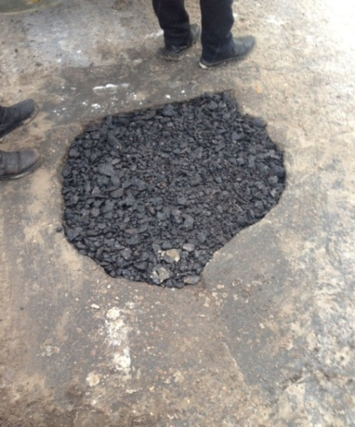
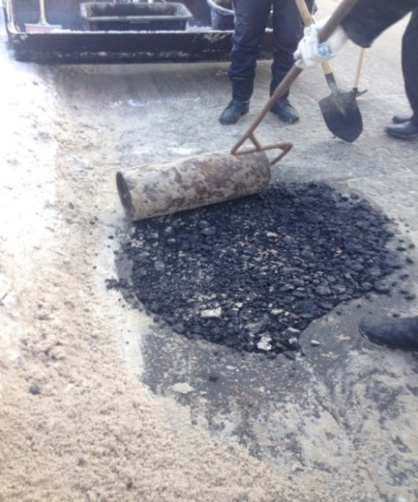
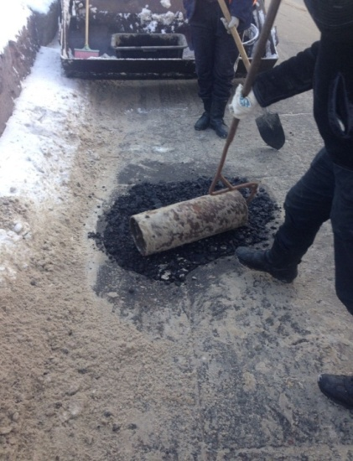
Fist Fast Особенности
Производства Холодного Асфальта в зимнее время года.
Возможность выполнять работы Холодным Асфальтом Fist Fast до – 25С

Slide 10
Fist Fast в сравнение с другими
Свойства | Fist Fast | Другие Холодные смеси
Стабильность & Долговечность | √ | -
Приближается к свойствам собственного асфальта | √ | -
Легкий и быстрый ремонт | √ | -
Подходит для ремонта всех асфальтобетонных покрытий | √ | -
Ремонт независимо от погодных условий | √ | -
Большой срок хранения | √ | -
Постоянное производство не зависимо от сезона | √ | -

Slide 11
Fist Fast Расчет Экономической выгоды при внедрении Эмульсии FF(в сравнение с аналогом Холодного асфальт и Литого асфальт)
Наименование | ГЭСНс 01-02-006-01 Ямочный ремонт асфальто- бетонных покрытий укаты-ваемым зимним Холодным асфальтобетоном без разлом- ки старого покрытия, толщина слоя до 50 мм, площадь ремонта в одном месте до 1 м2 составляет | ГЭСНс 01-02-007-01 Ямочный ремонт асфальтобетонных покрытий Литым асфальтом, толщина слоя 50 мм, площадь ремонта в одном месте до 1 м2, средняя дальность возки литого асфальта до 50 км | Эффективности внедрения Эмульсии FF :Стоимость работ берется по нормам ГЭСНс 01-02-006-01, ямочный ремонт асфальт- обетонных покрытий, укатыва- емым зимним холодным асфаль- тобетоном без разломки старого покрытия, толщина слоя до 50 мм, площадь ремонта в одном месте до 1 м2 составляет:
Работа 1 м2: | 194.00 р. | 283.00 р. | 194.00 р.
Стоимость материала На 1 м2: | 1 406.00 р. | 419,00 р. | 350.00 р.
Итого за 1м2: | 1 600.00 р. | 702,00 р. | 544.00 р.
Расчитываем на 100 м2 | 160 000. 00 р. | 70 200. 00 р. | 54 400.00 – 2000 утилизации крошки 52 400.00 р.
Год экономии на 100м2 | 160 000 – 52 400 = 107 600.00 р . | 70 200 – 52 400 = 17 800.00 р

Slide 12
Fist Fast Механические Свойства
Fist Fast Холодная смесь
Название | (Fist Fast) | Значение для марки и типа По ГОСТУ 9128-2013 |  |  |  | ГОСТ 12801
 |  |  | I |  | II
 |  |  | Бх, Вх | Гх | Бх, Вх | Гх, Дх
Предел прочности при сжатии, при температуре 20°С, МПа, не менее Сухих -Водонасыщенных | 1,7-1,4 1,3-1,2 |  | 1,5 1,1 | 1,7 1,2 | 1,0 0,7 | 1,2 0,8
Остаточная пористость, % | 8 ± 2 |  | 6-10 | 6-10 | 6-10 | 6-10
Водонасыщение, % | 7 ± 2 |  | 5-9 | 5-9 | 5-9 | 5-9
Слеживаемость холодных смесей, характеризуемая числом ударов | 7 |  | 10 | 10 | 10 | 10

Slide 13
Fist Fast
Fist Fast Основной принцип работы
Эмульсия FF
Сжимающая нагрузка
Асфальтовая крошка
Быстрое химическое соединение Связующего (Эмульсии FF) с асфальтовой крошкой
Регенерация и восстановление асфальтовой крошки при помощи Эмульсии FF
Уплотнение
Набор Прочности

Slide 14
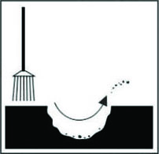
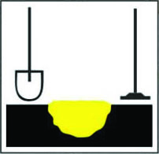
Fist Fast Метод Укладки
1 2 3 4
Очистить от загрязнение
Заполнить Холодным асфальтом
Уплотнение
Открытие движение

Slide 15
Fist Fast Экология
Переработка Асфальтовой крошки
Снимает проблемы утилизации и загрязнение окружающей среды.
Не требует разогрева, тем самым сокращает выбросы выделяемые Асфальтовыми заводами таких загрязняющих таких как оксиды углерода и азота, углеводороды, сажа, оксиды серы, смолистые вещества, бензапирен, пятиокись ванадия, фенол, формальдегид из-за поддержания высокой температуры в процессе изготовления холодных асфальтобетонных смесей.

Slide 16
Контакты:
ООО «Рич Кемикл»
105187, Россия, Москва,
Окружной проезд, д. 27
Тел.: +7 (495) 792-42-19
+7 (903) 100-50-96
www.richchemicl.ru

